Slide 1
オープンデータガイド（活用編）・ツール集の構成と編集環境案
資料2-3
2015.09.14

Slide 2
Agenda
オープンデータガイド（活用編）の構成案
データの利活用・公開に有用なツール集の構成案
ドキュメントの編集環境と方針案
スケジュールと依頼事項

Slide 3
1. オープンデータガイド（活用編）の構成案

Slide 4
オープンデータガイド（活用編）概要
※VLED 2015年度第1回技術委員会資料1-4より
想定する読者
自治体職員（データを利活用する立場の人）
シビックテック
地域の地元企業の社員
内容
オープンデータを利用して、まちの課題やマーケティング上の課題など、身近な課題を解決するための手法を、いくつかのシナリオを示して解説する。
掲載すべき技術的手法
オープンデータの入手方法
データのクレンジング・形式の変換
データの分析
統計的分析・機械学習による分析 等
分析結果のビジュアライズ
地図へのマッピング・グラフへの出力 等
シナリオ
上記の技術手法を、シナリオに織り込んで説明する。
シナリオをできるだけ現実に即したものにするため、地方自治体や委員・社員・会員の意見を得て設定する。
また、シナリオによる課題解決の理解を促進するために、必要に応じてサンプルプログラムを用意する。

Slide 5
オープンデータガイド（活用編）の構成案
はじめに
本書の目的・想定読者・構成を説明する。
基本的な事項
データの入手方法、利用できる技術、利用ルールに関して、一般的に解説する。
活用シナリオ（基礎編）
取得したデータの可視化を中心とした、簡単な事例を紹介する。
活用シナリオ（応用編）
将来予測や設置施設の分析など、何らかの課題を解決する事例を紹介する。

Slide 6
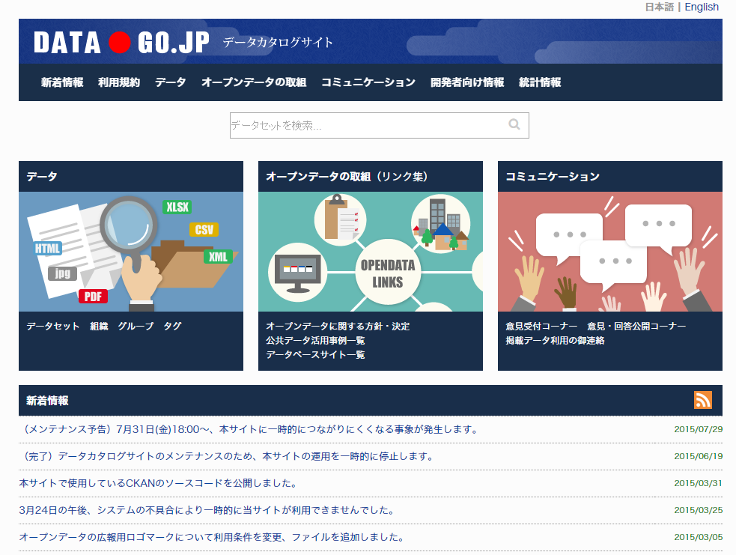
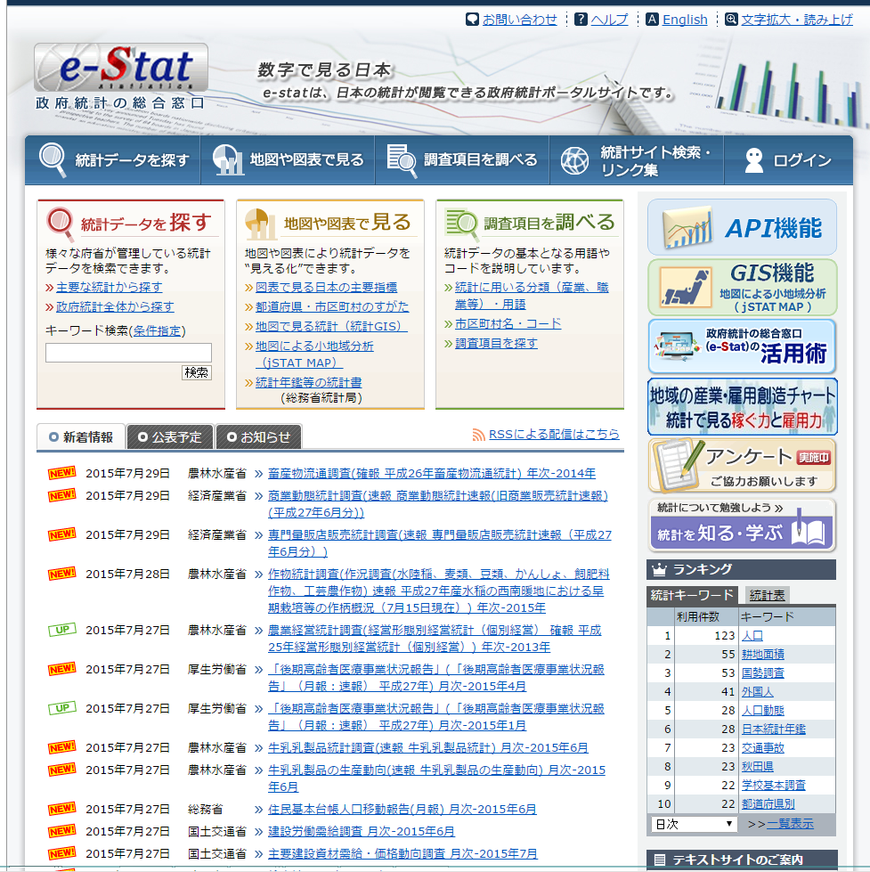
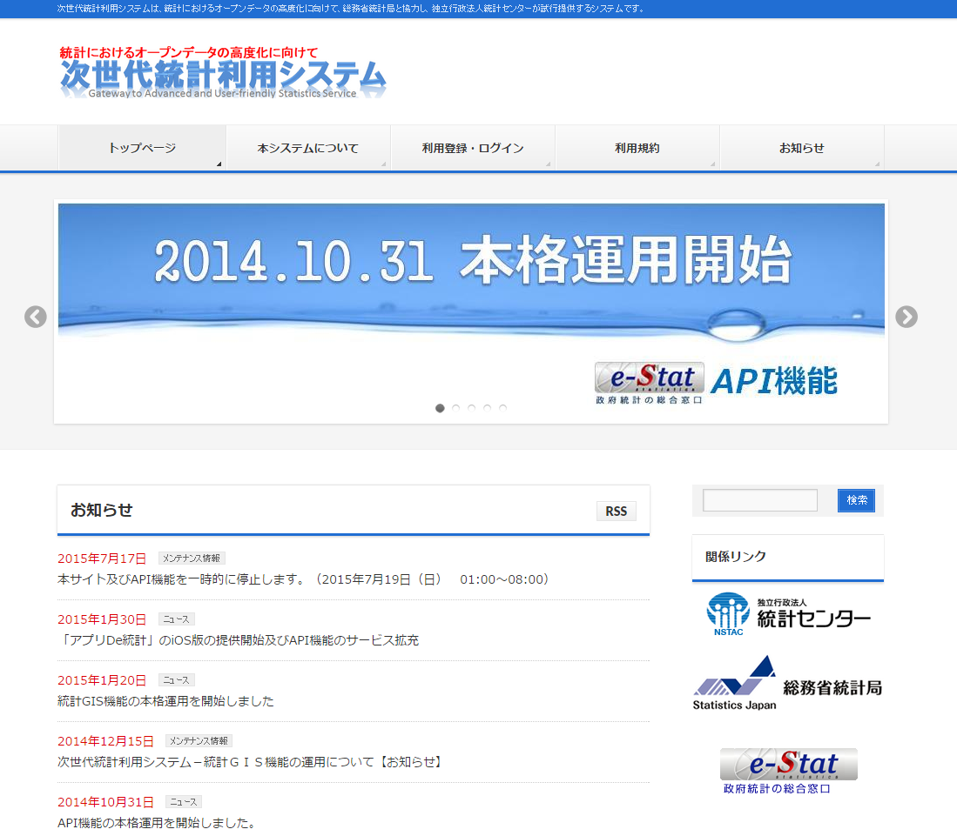
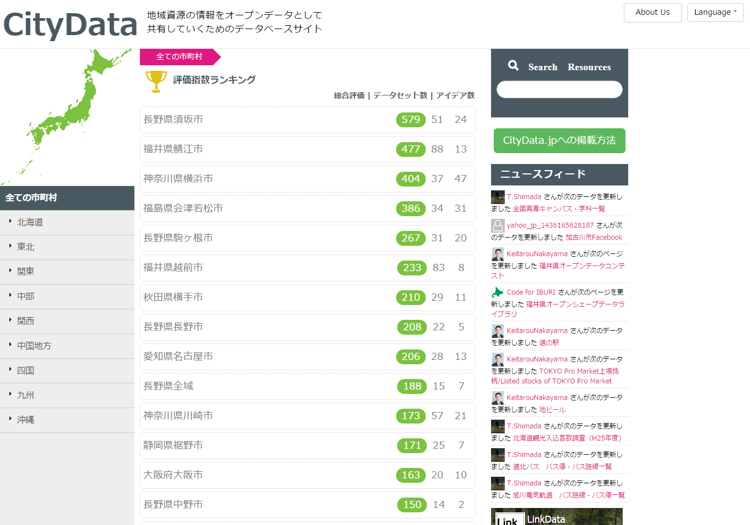
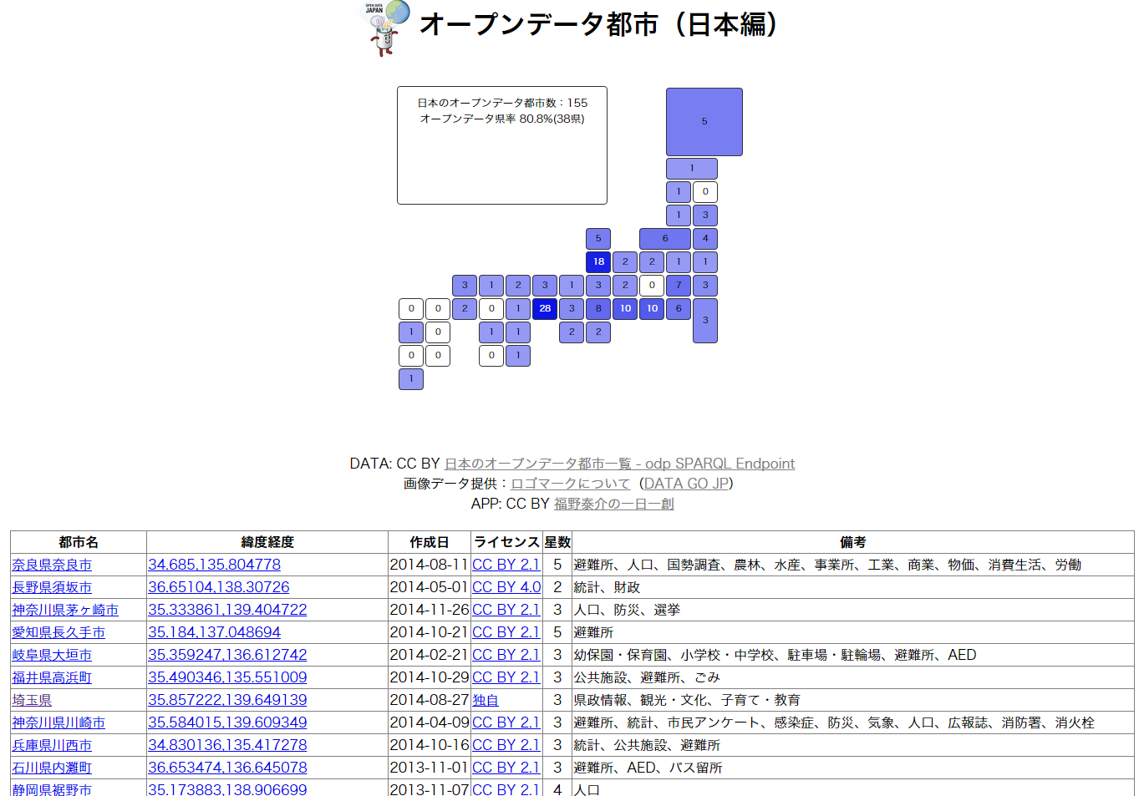
2. 基本的な事項
2.1 データの入手方法
国が提供するデータ
DATA.GO.JP（日本政府のデータカタログサイト）
e-Stat（政府統計サイト）
次世代統計利用システム
Open Data METI
気象庁防災情報 など
地方自治体が提供するデータ
各地方自治体のWebページに掲載されている。
下記のサイトなどでまとめられている。
CityData.jp （一般社団法人リンクデータ）
オープンデータ都市（jig.jp）
内閣官房IT室編「オープンデータをはじめよう」の付録

Slide 7
2. 基本的な事項
2.2 利用できる技術
データのクレンジング
数値外データの除去
データの形式変換
ジオコーディング
文字コード変換
ファイル形式変換
データの分析
統計的分析
機械学習による分析 等
分析結果のビジュアライズ
地図へのマッピング
階級メッシュマップ
コロプレスマップ
グラフへの出力 等
ツールについては、「データの利活用・公開に有用なツール集」で扱う。

Slide 8
3. 活用シナリオ（基礎編）
紹介するシナリオのねらい
データ活用の導入として、1～2種類のデータと1～2種類の技術を利用した事例を紹介する。
基本的なシナリオを掲載し、それにならって読者がデータ活用を体験することを促す。
紹介するシナリオの案
 | タイトル | 概要 | 使用するデータ | 使用する技術
1 | 施設情報紹介 | AED、学校、病院等の位置を地図上で可視化したい。 | 施設の位置情報または住所のリスト | ジオコーディング 地図のレイヤ表示
2 | 人口マップ | 街区ごとの人口を地図上で可視化したい。 | 人口統計データ 街区の境界GISデータ | コロプレスマップ（階数分布図）
3 | 警報・注意報マップ | 現在警報・注意報が出ている場所を可視化したい。 | 気象庁防災情報XMLデータ 国土数値情報 行政地域データ | APIを利用したデータ取得（リアルタイムデータ） 地図のレイヤ表示

Slide 9
4. 活用シナリオ（応用編）
紹介するシナリオのねらい
複数のデータと複数の技術を組み合わせて、課題を解決する事例を紹介する。
紹介するシナリオの案
 | タイトル | 概要 | 使用するデータ | 使用する技術
4 | 転居先決定 | 似通った世帯が居住し、治安のよいところに住みたい。 | 人口統計データ 犯罪・事故発生データ | 地理空間情報の重ね合わせ
5 | 保育園の新設場所検討 | 保育園の新設場所として、既設の保育園の位置と子供の多いまたは増加傾向にある地域を比較し、子供が多いが既設の保育園が近くにない場所を選びたい。 | 保育園の位置情報または住所のリスト 街区ごと人口統計 街区の境界GISデータ | 地理空間情報の重ね合わせ
6 | バスのルート・停留所の整合性検証 | 現在のバス路線や停留所が最適であるか判断したい。 | バスの路線データ 停留所位置データ 路線ごとの利用者数データ 人口統計データ 昼間人口データ 自家用車のプルーブ情報 | 統計的処理 地理空間情報の重ね合わせ
7 | 農作物の出荷量予測 | 過去のデータと今年度の天候履歴を分析し、今年度見込まれる農作物の出荷量を予測したい。 | 過去の気象データ（天候・降水量・気温） 過去の農作物出荷量データ | 統計的処理
8 | 人口や経済動向の未来予測 | 過去のデータを分析し、地元の人口や経済動向の将来推移を予測したい。 | 過去の人口・県民総生産・工業生産・農業生産等の統計データ | 統計的処理 機械学習
9 | 地域の購買力推定 | 店舗を開設する想定で、地域の世帯構成や昼間人口等のデータから、その地域内での購買力を試算したい。 | 人口統計データ 昼間人口データ 消費支出データ 街区の境界GISデータ | 統計的処理 地理空間情報の重ね合わせ

Slide 10
シナリオの記述テンプレート案
シナリオのタイトル
目的
このシナリオによって実現したいことを、数行程度で記述する。
利用する技術
このシナリオの中で利用する技術を列挙する。
「2.2 利用できる技術」の各項目にリンクすることが望ましい。
使用するデータ
このシナリオの中で利用するデータを列挙する。
入手先にリンクすることが望ましい。
実現手順
データを取得し、加工・分析して可視化するまでの手順を順に説明する。
利用するツールについては、「データの利活用・公開に有用なツール集」の該当する記事にリンクすることが望ましい。
利用ルールに関する留意点
データの取得・加工の際に、利用ルールに関する問題があれば記述する。

Slide 11
2. データの利活用・公開に有用なツール集の構成案

Slide 12
データの利活用・公開に有用なツール集の概要
※VLED 2015年度第1回技術委員会資料1-4より
想定する読者
官庁の職員
自治体職員
シビックテック
地域の地元企業の社員
内容
オープンデータの利活用・公開に有用なツール群や、地方創生に寄与するツール群をまとめる。
ツールの利用例を示すために、必要に応じてサンプルプログラムを用意する。
データ公開
データ利活用
データの作成・加工
データの検索
データ形式の変換・作成補助ツール
データセット等
データの公開
データの分析
データカタログサイト
BIツール
統計分析ツール
機械学習アルゴリズム等
分析結果の可視化
地図・GIS関連ツール
アプリの構築支援ツール
その他
コミュニケーションツール（意見の共有・議論等）
基本的なボキャブラリ
…

Slide 13
データの利活用・公開に有用なツール集の構成案
はじめに
本書の目的・想定読者・構成を説明する。
共通ツール
フォーマット変換や地理空間情報ツール（GISツール）など、 データの公開・利活用の両方で利用できるツールを紹介する。
データ公開用ツール
データの作成・加工ツールやデータカタログサイトなど、 データの作成・編集・公開に有用なツールを紹介する。
データ利活用ツール
データの検索ツール・分析ツール・可視化ツールなど、 データの利活用に有用なツールを紹介する。

Slide 14
ツール紹介記事の記述テンプレート案
ツール名
ツール概要
ツールの使用目的やこのツールによって実現可能となる事項を、数行程度で記載する。
ツール開発者
このツールの開発者または開発グループ名を記載する。
ライセンス・価格
このツールの利用ライセンスを記述する。
有償のツールの場合は、公開されている価格を記載する。
ツール入手方法
ツールの入手先へのリンクを記載する。
ツールのインストール方法
ツールがインストールして利用するソフトウェアである場合は、そのインストール方法またはそれが記載されたリンクを記載する。
バージョン
対象としているツールのバージョンを記載する。
使用方法
ツールの利用方法を説明する。
シナリオを想定し、順を追って説明してもよい。

Slide 15
3. ドキュメントの編集環境と方針案

Slide 16
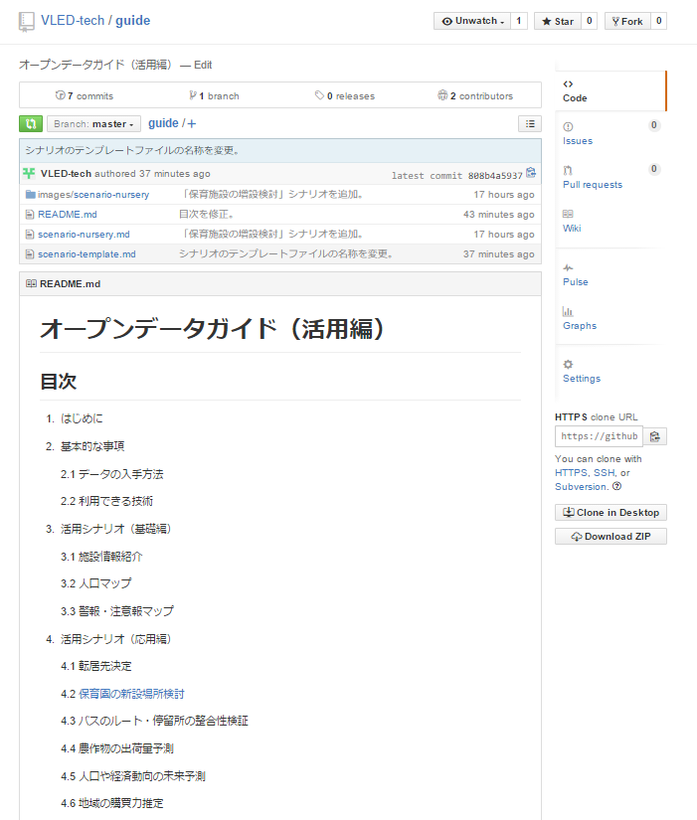
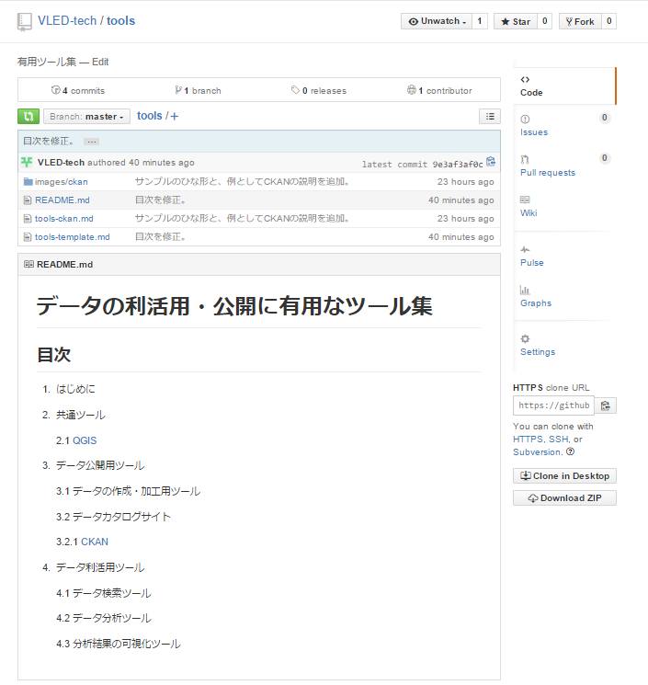
ドキュメントの編集環境
GitHubの利用
「オープンデータガイド（活用編）」と「データの利活用・公開に有用なツール集」は、GitHubを利用して編集する。
オープンデータガイド（活用編）のレポジトリURL
https://github.com/VLED-tech/guide
データの利活用・公開に有用なツール集のレポジトリURL
https://github.com/VLED-tech/tools

Slide 17
GitHubでの共同編集方法
コラボレータを登録する方法
管理者は、レポジトリを編集させたい人に招待状を送る。
招待状を受け取った方は、承認するURLに接続する。
承認すると、コラボレータとして登録される。
コラボレータは、GitHubのマスタブランチから作業用ブランチを作成する。
コラボレータは、ファイルを編集し、その変更点がわかるようなコメントを残してブランチをコミットする。
コラボレータは、編集が完了したらプルリクエストを送る
プルリクエストの内容に問題があれば、コメントで指摘する。
管理者や他のコラボレータに質問する等の目的で、プルリクエストを送ることもできる。
プルリクエストの内容に問題がなくなり、管理者がそれを受け入れると、マスタレポジトリにマージされる
コラボレータを登録しない方法
任意の人からのプルリクエストを受け付けるならば、コラボレータを登録する必要はない。
上記手順のiii.から始まる

Slide 18
ドキュメントの編集方針案
コラボレータ登録型で作業を進める。
事務局は、社員・各委員会委員・自治体会員・賛助会員に対して、ドキュメントの編集環境を案内する。
これが分科会の立ち上げに相当する。
編集を希望するメンバは、技術委員会事務局宛に返信する。 事務局は、希望したメンバをコラボレータとして登録する作業を行う。
コラボレータの対象は、第3回技術委員会までは社員・各委員会委員・自治体会員とし、第4回技術委員会までは賛助会員も含める。
コラボレータとして登録されたメンバは、前頁の方法により「オープンデータガイド（活用編）」と「データの利活用・公開に有用なツール集」を編集し、プルリクエストにより事務局に更新の反映を依頼する。
事務局は、更新内容を確認し、マスタブランチに反映させる。
委員会は、作業の進捗を確認する。
ドキュメントの著作権者と利用ルール
著作権者はVLEDとする。
利用ルールはCC-BY 4.0を適用する。
他の資料から図表等を引用する場合には、その図表の利用ルールに注意する。

Slide 19
4. スケジュールと依頼事項

Slide 20
スケジュールと依頼事項
 | ９ | １０ | １１ | １２ | １ | ２ | ３
オープンデータガイド（活用編）
データの利活用・公開に有用なツール集
技術委員会
シナリオ整理
ガイド原稿執筆
ガイド原稿精査
アンケート実施
（必要に応じて）サンプルプログラム準備
ツール集執筆
ツール集精査
（必要に応じて）サンプルプログラム・新規ツールの検討
★
第３回
★
第４回
中間報告
年間とりまとめ
自治体会員への依頼事項
このあとシナリオを精査するためのアンケートを実施しますので、ご回答願いたい。
社員への依頼事項
皆様が提供しておられるツールの紹介記事を、第3回技術委員会までをめどに執筆いただきたい。

